Slide 1
YURTDIŞI GEZİ PLANLAMA
HAZIRLAYANLAR;
DİYAR BENEK
RÜVEYDA KAMA
SENA ÖZEN
SEÇGİN YILDIRIM
SEYFİ CAN

Slide 2

Proje Amacımız
01
Kullanıcıların yurtdışı seyahatlerini kolaylaştırmak
02
Otel ve ulaşım maliyetlerini karşılaştırmak
03
Gezi rotası ve önerilen yerleri sunmak

Slide 3
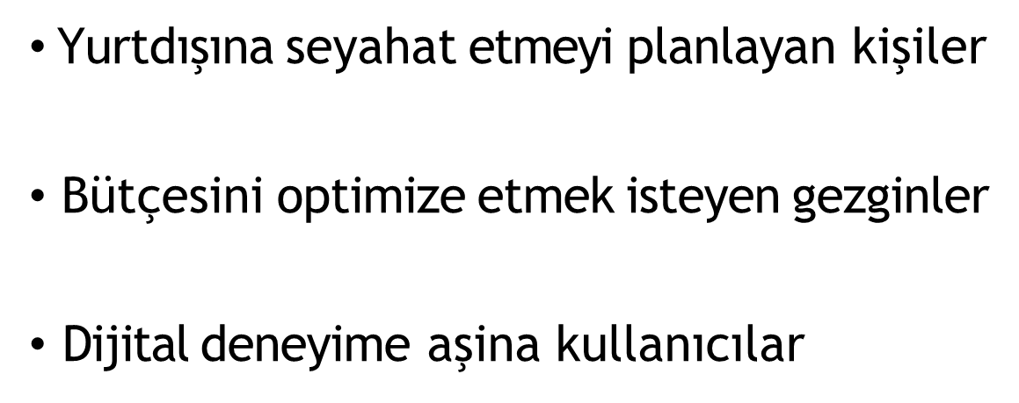
HEDEF KİTLEMİZ NEDİR ?

Slide 4





KULLANILACAK YAZILIM DİLLERİ VE TEKNOLOJİLER
Veritabanı
Frontend
Backend
Node.js
Python
MySQL
SQL
HTML
CSS
JavaScript

Slide 5
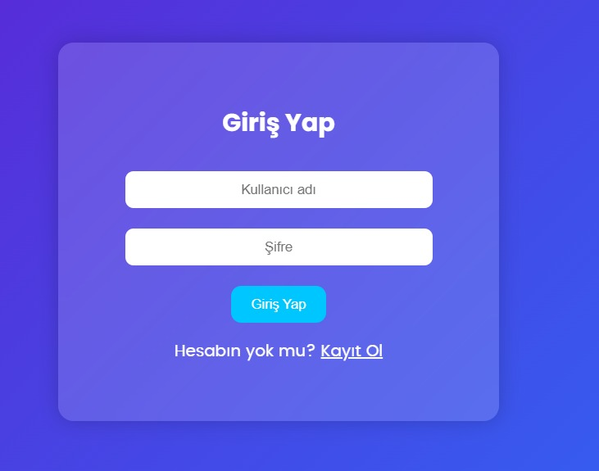
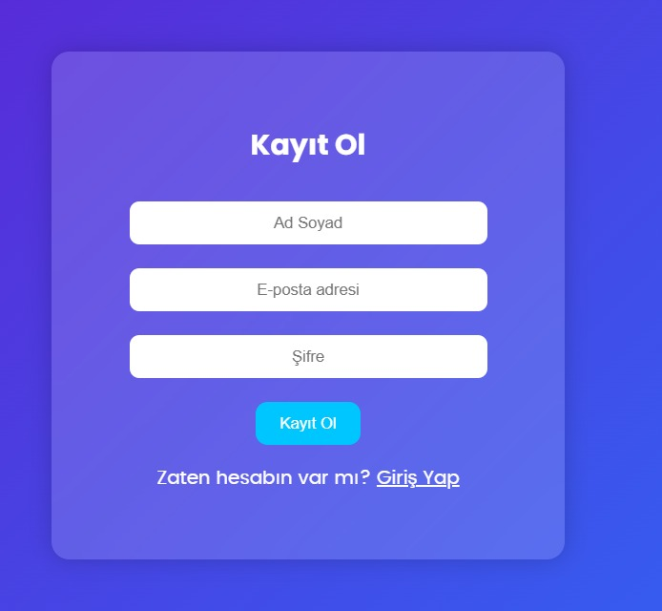
WEB SİTESİ SAYFA YAPISI
Kayıt Sayfası, Giriş Sayfası, Ana Sayfa
Ülke Seçim Sayfası,Otel Sayfası,Ulaşım Sayfası,Gezilecek Yerler Sayfası
Hakkımızda / İletişim

Slide 6
VERİ KAYNAKLARI
YouTube gezginlerinden bilgiler
Harita API’leri
(Google Maps, OpenStreetMap)
Otel ve ulaşım API’leri
(Booking.com, Skyscanner)

Slide 7





GELİŞTİRME SÜRECİ VE PLANI
HTML/CSS Tasarımı
Kayıt ve Giriş Formu, JS Doğrulama
Ana Sayfa ve Veri Gösterimi
Test ve Hata Ayıklama
Ek Özellikler: API Entegrasyonu, Filtreleme

Slide 8

PROJENİN ÖNEMİ VE KULLANIM ALANLARI
01
Seyahat planlamasını kolaylaştırarak zamanı verimli kullanmanıza ve yolculuğunuzun keyfini artırmanıza yardımcı olur.
02
Kullanıcı odaklı tasarımı sayesinde etkileşimi kolaylaştırır ve genel deneyimi daha akıcı hale getirir.
03
Eğitim ve girişimcilik örneği kazandırır.
04
Potansiyel geliştirmeler: Yorumlar, fiyat karşılaştırma, çoklu dil desteği

Slide 9



SONUÇ VE GELECEK PLANLARIMIZ
PROJE
AMAÇ
Gelecek Geliştirmeler:
Bu proje, yurtdışı seyahat planlamasını basit ama etkili bir hale getirmeyi amaçlayan akıllı bir araçtır.Kullanıcıların rota, konaklama ve ulaşım gibi detayları tek bir platform üzerinden kolayca organize edebilmesini sağlar.
Kullanıcıların güvenli, hızlı ve kolay bir şekilde seyahat planlaması yapmalarını sağlamak; aynı zamanda karar verme sürecini destekleyen akıllı önerilerle seyahat deneyimini zenginleştirmektir.
Projenin ilerleyen aşamalarında güçlü bir backend altyapısı, mobil uygulama entegrasyonu ve daha fazla veri kaynağı ile sistemin kapsamı genişletilecektir.Bu sayede kullanıcı deneyimi iyileştirilirken, planlama süreci daha hızlı ve kişiselleştirilebilir hale gelecektir..

Slide 10
Dinlediğiniz İçin Teşekkür Ederiz.

